Slide 1
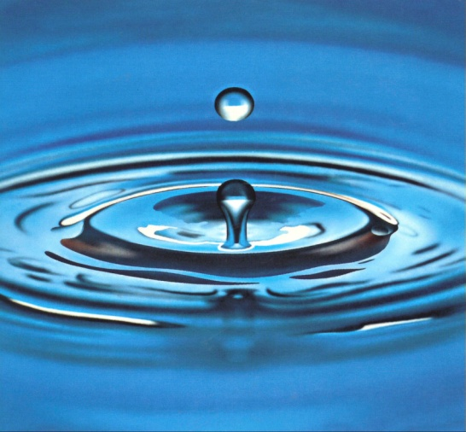
Thématique 1
Pourquoi y a-t-il moins d’oxygène sous l’eau ?

Slide 2
Pourquoi on ne peux pas respirer sous l’eau?
-Nos muscles sont loin d'être assez puissants pour aspirer et refouler l'eau. Les branchies des poissons sont adaptées pour respirer sous l’eau.
-Nous n’avons pas l’appareil respiratoire pour respirer dans ce genre d’environnement. Nous avons des poumons, mais, pour respirer sous l’eau il faudrait avoir des branchies.

Slide 3
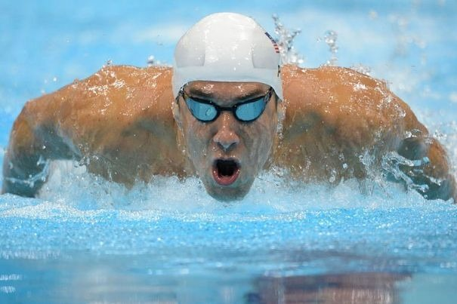
En rapport avec le sport :
Les nageurs vont plus vite en étant à l’horizontale. Pour garder le rythme de la vitesse, ils soufflent donc dans l’eau pour évacuer l’air et inspirent rapidement sur le coté.

Slide 4
Pourquoi y a-t-il moins d’oxygène sous l’eau ?
Les nageurs ont plus de dioxygène à la surface de l’eau car plus nous descendons en profondeur moins il y a d’oxygène dans l’eau, mais cela varie selon la température de l’eau.

